Slide 1
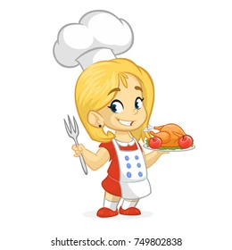
THỰC ĐƠN TUẦN 2 THÁNG 4
TỪ: 12/4/2021 ĐẾN 16/4/2021
THỨ | NGÀY | CANH | MẶN | TRÁNG MIỆNG | XẾ
HAI | 12/4/2021 | Cá ba sa nấu cà chua, cần tây | Thịt sốt phô mai | Thanh long | - Miến gà - Sữa bột Grow IQ
BA | 13/4/2021 | Bắp cải nấu thịt nạc | Tôm xào rau củ | Đu đủ | - Soup thịt gà bí đỏ - Sữa bột Grow IQ
TƯ | 14/4/2021 | Cải ngọt thịt nạc | Cá diêu hồng chiên sốt chanh dây | Dưa hấu | - Nui sao tôm thịt - Sữa bột Grow IQ
NĂM | 15/4/2021 | Khoai mỡ tôm tươi | Thịt kho trứng | Chuối cau | - Bánh canh cá lóc - Sữa bột Grow IQ
SÁU | 16/4/2021 | Bí xanh thịt nạc | Mực xào dầu hào | Mận | - Bánh bông lan dâu - Sữa bột Grow IQ

